Slide 1



Министерство здравоохранения Республики Казахстан
Республиканский центр развития здравоохранения МЗ РК
ЦЕНТР РАЦИОНАЛЬНОГО ИСПОЛЬЗОВАНИЯ ЛЕКАРСТВЕННЫХ СРЕДСТВ
Антибиотики – используйте осторожно!
Астана 2017

Slide 2
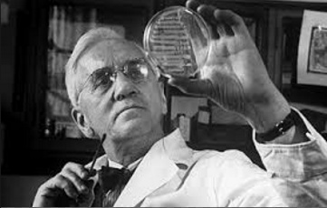
«Если мы не будем решать эту проблему, то через 20 лет мы вернемся в 19 век, когда после самых обычных операций пациенты будут умирать от обычных инфекций»
Главный медицинский офицер Великобритании, профессор Салли Дэвис
История антибиотиков
насчитывает чуть более 70 лет,
начало этой истории положил
Сэр Алекса́ндр Фле́минг —
британский бактериолог , который
выделил Пенициллин из плесени.
“антибиотик” антибиос,
переводится с древне греческого
(“анти” – против, “биос” – жизнь).
Антибиотики – величайшее
достижение человечества
После их открытия, эффективно
лечатся смертельные доныне
заболевания - холера, дизентерия, воспаление легких и т.д.
Наступила Эра антибиотиков
Центр РИЛС: www.druginfo.kz, 8 800 080 88 87, druginfo-kz@mail.ru

Slide 3

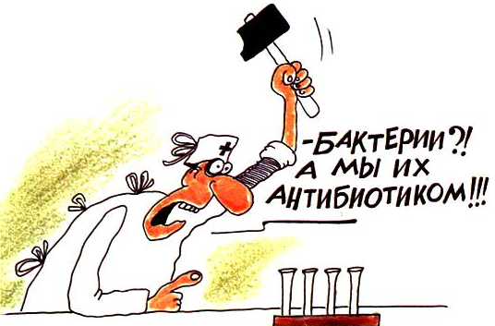
Антибиотикорезистентность - привыкание микробов к лекарственным препаратам
На протяжении многих лет человечество применяет антибиотики для борьбы с болезнями. Все это время микроорганизмы менялись и научились вырабатывать устойчивость к антибиотикам.
Данный феномен затрагивает все слои населения, без разделения на возрастные, социальные или этнические группы
Центр РИЛС: www.druginfo.kz, 8 800 080 88 87, druginfo-kz@mail.ru

Slide 4

Причины развития устойчивости микробов к антибиотикам
Человеческий фактор;
Избыточное назначение антибиотиков;
Неправильное (нерациональное) использование антибиотиков;
Самостоятельное
Назначение антибиотиков
Центр РИЛС: www.druginfo.kz, 8 800 080 88 87, druginfo-kz@mail.ru

Slide 5


В 2015 году на 68 сессии Всемирной
ассамблеи здравоохранения был принят глобальный план действий по борьбе с устойчивостью к противомикробным препаратам.
Центр РИЛС: www.druginfo.kz, 8 800 080 88 87, druginfo-kz@mail.ru

Slide 6

Всемирная неделя правильного использования антибиотиков
В 2016 году, в период с 14 по 20 ноября, по инициативе ВОЗ проводится всемирная неделя правильного использования антибиотиков.
В рамках Недели Лекарственный центр провел опрос среди населения, на тему: «Что вы знаете об устойчивости к антибиотикам?», по анкете, разработанной Всемирной организацией здравоохранения.
Регион: Астана
Целевая аудитория: пациенты поликлиник
Количество опрошенных
пациентов: 175 человек
Из них 47 мужчин и 128 женщин
средний возраст: 35,5 лет.
Центр РИЛС: www.druginfo.kz, 8 800 080 88 87, druginfo-kz@mail.ru

Slide 7

Вопросы анкетирования
Вопрос №1
Антибиотики являются сильными лекарственными средствами, которые убивают
Вирусы
Бактерии
Все микробы
15.11.2017
Центр РИЛС: www.druginfo.kz, 8 800 080 88 87, druginfo-kz@mail.ru

Slide 8



1. Контакта с человеком, имеющим устойчивую к антибиотикам инфекцию
2. Контакта с чем-то, что касалось человека, имеющего устойчивую к антибиотикам инфекцию (например, с руками медработника или инструментами в медицинском учреждении с плохими санитарно-гигиеническими условиями)
3. Контакта с живым животным, пищевыми продуктами или водой, которые переносят бактерии, устойчивые к антибиотикам
4. Во всех этих случаях.
Вопрос №2
Устойчивые к антибиотикам бактерии могут распространяться среди людей в результате:
11,4%
16,6%
5,7%
66,3%
Центр РИЛС: www.druginfo.kz, 8 800 080 88 87, druginfo-kz@mail.ru

Slide 9
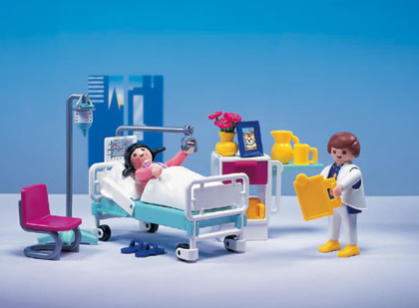
Вам следует прекратить прием антибиотиков, как только вам станет лучше:
Верно
Неверно
Вопрос №3
Вопрос №4
Что может случиться, если я заражусь устойчивой к антибиотикам инфекцией?
Я могу болеть дольше 12,6%
Мне необходимо будет
чаще посещать врача или
даже лечиться в больнице 23,4%
Мне могут потребоваться
более дорогие лекарства, которые
могут вызывать побочные эффекты 13,7%
Все из вышеизложенного 50,3%
Центр РИЛС: www.druginfo.kz, 8 800 080 88 87, druginfo-kz@mail.ru

Slide 10

Вопрос №5
Устойчивость к антибиотикам уже вышла из-под контроля и только усиливается.
Я не могу ничего с этим поделать
Верно
Неверно
Вопрос №6
Я могу помочь преодолеть устойчивость к антибиотикам, если я:
Не буду прекращать принимать антибиотики, когда стану чувствовать себя лучше 17,7%
Не буду принимать антибиотики, как только 39,4%
заболею, либо купив их в аптеке, либо по совету друзей
Буду соблюдать сроки вакцинации 42,9%
Центр РИЛС: www.druginfo.kz, 8 800 080 88 87, druginfo-kz@mail.ru

Slide 11


Что выяснилось ?
Пациенты слабо разбираются в правилах применения антибиотиков;
Необходимо проведение масштабной разъяснительной работы среди населения, с целью привития правильных навыков применения антибиотиков;
Присутствует понимание солидарной ответственности населения за распространение антибиотикорезистентности
Центр РИЛС: www.druginfo.kz, 8 800 080 88 87, druginfo-kz@mail.ru

Slide 12

Что может сделать каждый из нас?
Не использовать антибиотики в режиме самолечения, без назначения врача;
Не принимать антибиотики для лечения вирусных инфекций;
Не принимать антибиотики «для профилактики», «чтобы ничего не случилось», «для подстраховки»;
Не бросать пить антибиотик при первых признаках улучшения, а полностью оканчивать курс лечения, прописанный врачом;
Не менять дозировку антибиотика, прописанную врачом;
Если курс лечения окончен, а антибиотик остался, не стоит допивать остатки «потому что дорогой и жалко выкидывать»;
Не передавайте антибиотик, прописанный вам, другим людям;
Если доктор не назначил вам антибиотик,
это не значит, что ему жалко – это значит,
что он вам не показан.
Не стоит упрашивать его, жаловаться и
бежать к другим докторам.
Центр РИЛС: www.druginfo.kz, 8 800 080 88 87, druginfo-kz@mail.ru

Slide 13

Человек может
помочь в противодействии
развитию устойчивости
посредством
использования антибиотиков
только в том случае, когда они
назначаются врачом.
Помните, откуда произошло название - «anti bios» - против жизни!
Центр РИЛС: www.druginfo.kz, 8 800 080 88 87, druginfo-kz@mail.ru

Slide 14
Тындағаңызға рахмет!
Спасибо за внимание!
Thank you for attention!
Лекарственный центр
8 800 080 88 87
www. druginfo.kz
e-mail: druginfo-kz@mail.ru
Центр РИЛС: www.druginfo.kz, 8 800 080 88 87, druginfo-kz@mail.ru

